Slide 1
ENT MONBUREAUNUMERIQUE les évaluations
Formations des personnels de Direction – Septembre 2020

Slide 2

Programme : Les Evaluations
Droits sur le service "Evaluations"
Préparer une nouvelle année
Les périodes
Les services d'évaluation
Le paramétrage des bulletins
Les conseils de classe
Gérer les référentiels de compétences

Slide 3


LES DROITS SUR LE SERVICE ÉVALUATIONS
Vie scolaire
Fiche élève
Absences
Observations
Punitions
Sanctions
Evalua-tions
Autres modules :
Carnet de liaison
Stages
LES ÉVALUATIONS

Slide 4
Les droits sur les service "Evaluations"
Chef d'établissement (et adjoint) : Permet de gérer les référentiels de compétences et le système d’évaluation de l’établissement Permet d'accéder aux relevés de notes et de compétences. Permet d'animer les conseils de classe et de gérer la diffusion des bulletins périodiques
Enseignant : Permet de créer des devoirs et de visualiser les relevés des évaluations. Permet de compléter les bulletins pour chaque élève en période d'évaluation.
Professeur principal (rôle attribué automatiquement ; pas de paramétrage nécessaire) : Mêmes possibilités que chaque professeur, avec en plus la possibilité de gérer le conseil de la classe dont il est professeur principal (appréciation générale, animation du conseil…)
Elève : Permet de visualiser les relevés des évaluations et les bulletins périodiques
Responsable : Permet de visualiser les relevés des évaluations et les bulletins périodiques d'un ou de plusieurs élèves dont il est responsable
Consultation - rôle attribué au CPE, qui pourrait être attribué à d'autres : ex. Direction ; groupe médico-social (Assistante sociale, PsyEN… ) : Permet de consulter les relevés de notes et de compétences ainsi que les bulletins périodiques.

Slide 5
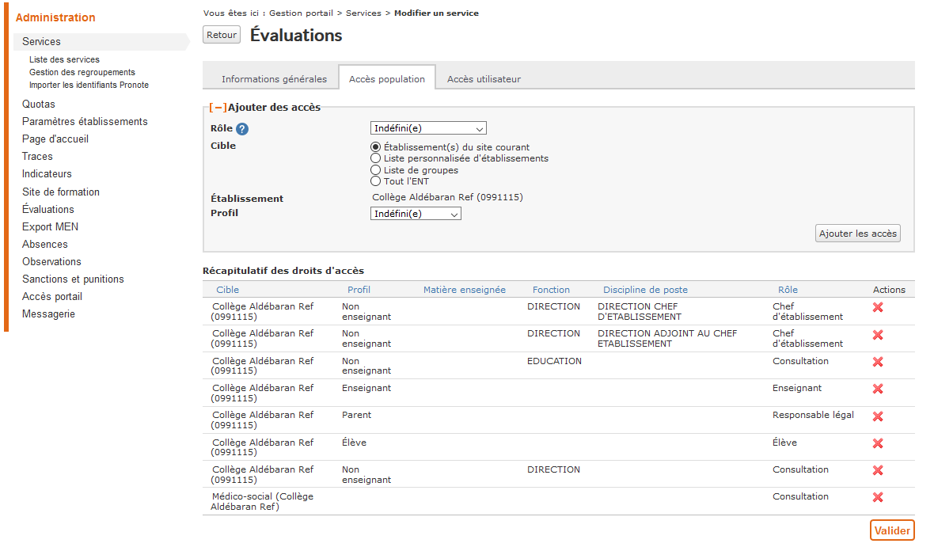
Les droits sur les service "Evaluations"
Notre préconisation :

Slide 6
PRÉPARER UNE NOUVELLE ANNÉE
Vie scolaire
Fiche élève
Absences
Observations
Punitions
Sanctions
Evalua-tions
Autres modules :
Carnet de liaison
Stages
LES ÉVALUATIONS

Slide 7

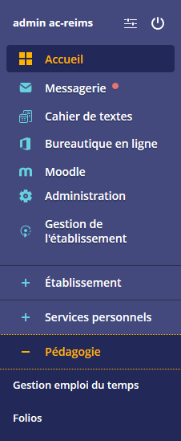
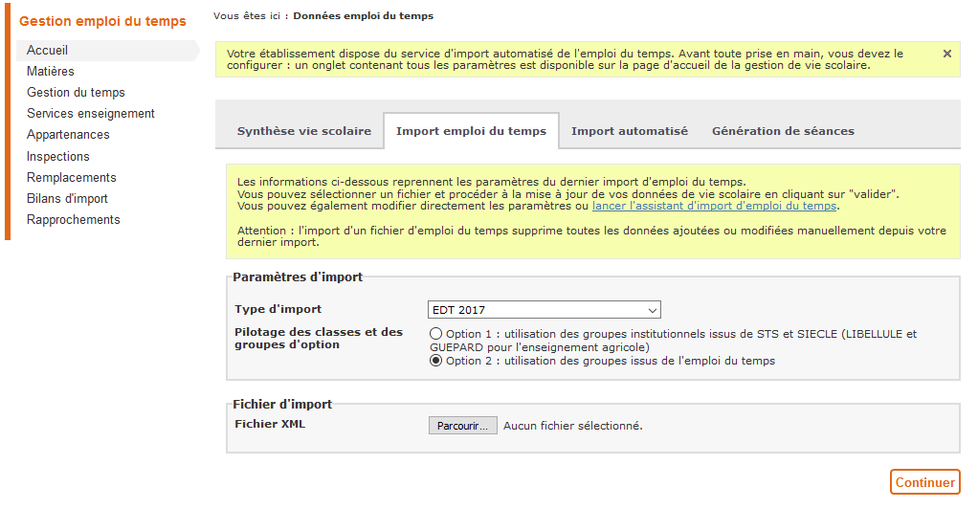
Préparer une nouvelle année
Fiche réflexe EDT
Fiche réflexe UDT
Action 1 : Importer l'emploi du temps
2
b
a
1
Import manuel en début d'année :
Attention à bien définir l'option d'alimentation des groupes
Faire si besoin les rapprochements
Import automatisé :
A mettre en place en début de semaine prochaine
(Rdv téléphonique DANE possible)
Attention aux seuils bloquants

Slide 8
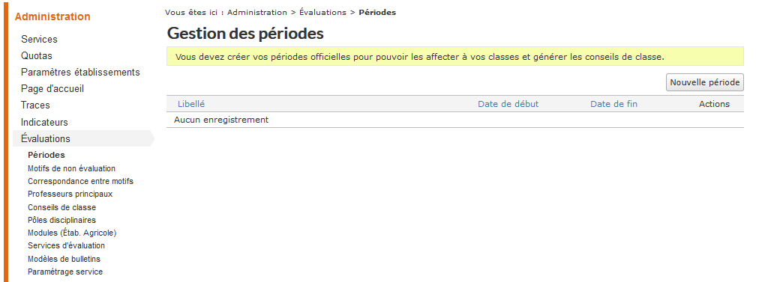
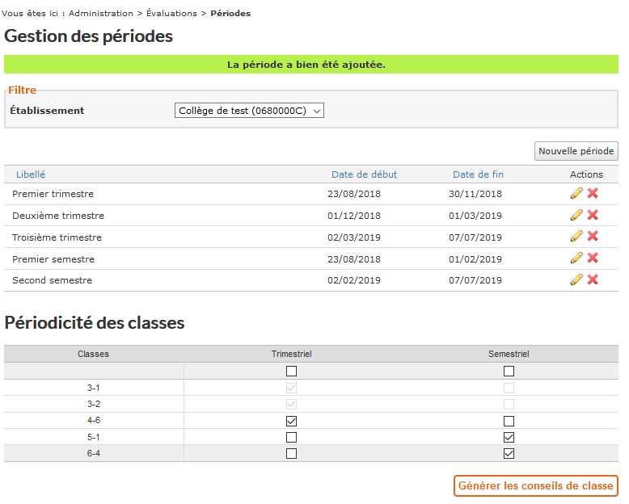

Préparer une nouvelle année
Fiche réflexe
Action 2 : Définir toutes les périodes et générer les conseils de classe
2
1
3
Création de nouvelles périodes :
Trimestre et/ou Semestres
Définition de la périodicité des classes :
Il ne sera plus possible de modifier la périodicité d'une classe dans laquelle des devoirs ont déjà été créés.
Génération des Conseils de classe
4
5

Slide 9
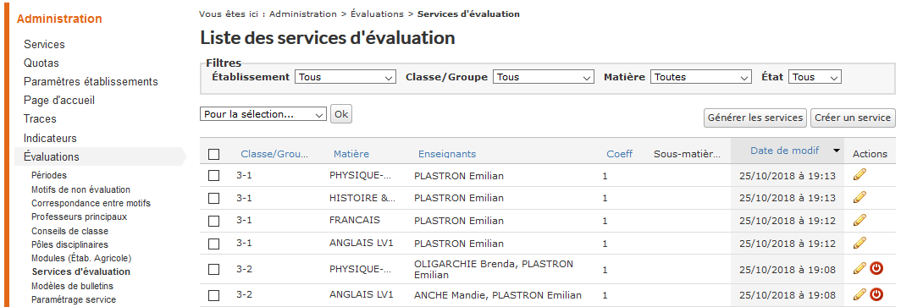
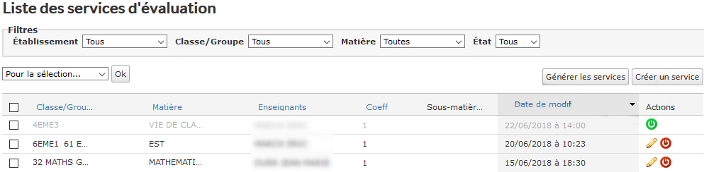
Préparer une nouvelle année
Fiche réflexe
Action 3 : Vérifier si les services d'évaluation sont activés
2
1
Génération des services d'évaluation en début d'année
Activation ou désactivation
Il ne sera plus possible de désactiver un service lorsque des évaluations ont été saisies
Pour une désactivation multiple ou une création de sous-matière
Désactivation au cas par cas
Service désactivé
4
3

Slide 10
Préparer une nouvelle année
Fiche réflexe
Action 4 : Autres actions possibles
Motifs de non-évaluation
Correspondance entre motifs (absence et non-évaluation)
Vérifications des Professeurs principaux
Ils sont automatiquement importés de STSweb
Cela détermine :
- L'accès aux fiches élèves
- L'accès aux conseils de classe

Slide 11
EVALUATION EMI
Vie scolaire
Fiche élève
Absences
Observations
Punitions
Sanctions
Evalua-tions
Autres modules :
Carnet de liaison
Stages
LES ÉVALUATIONS

Slide 12
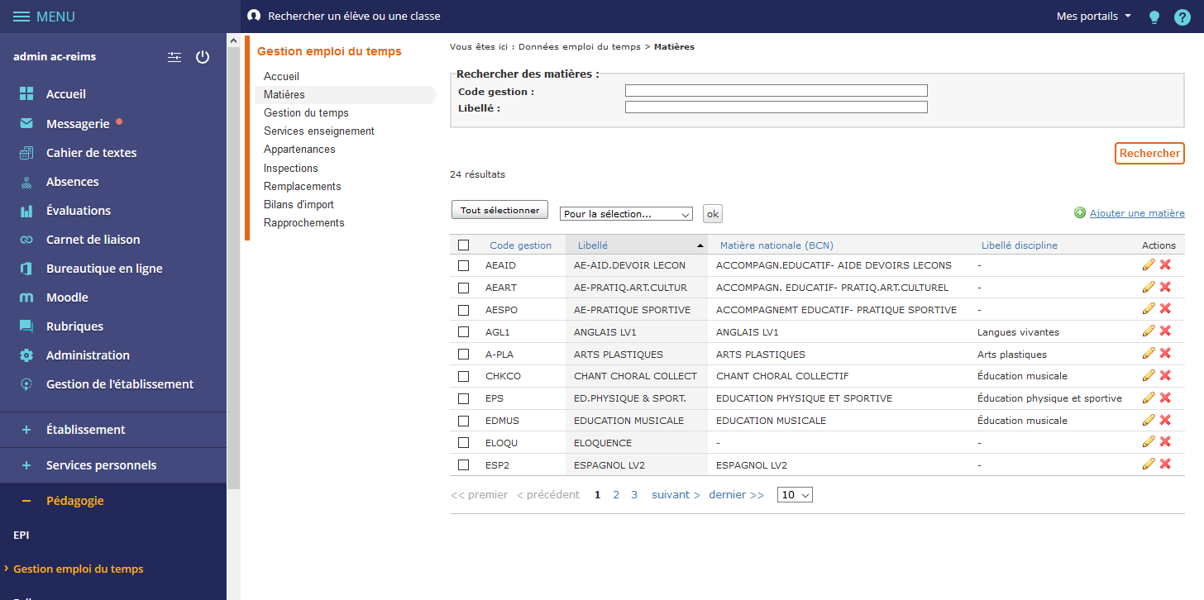
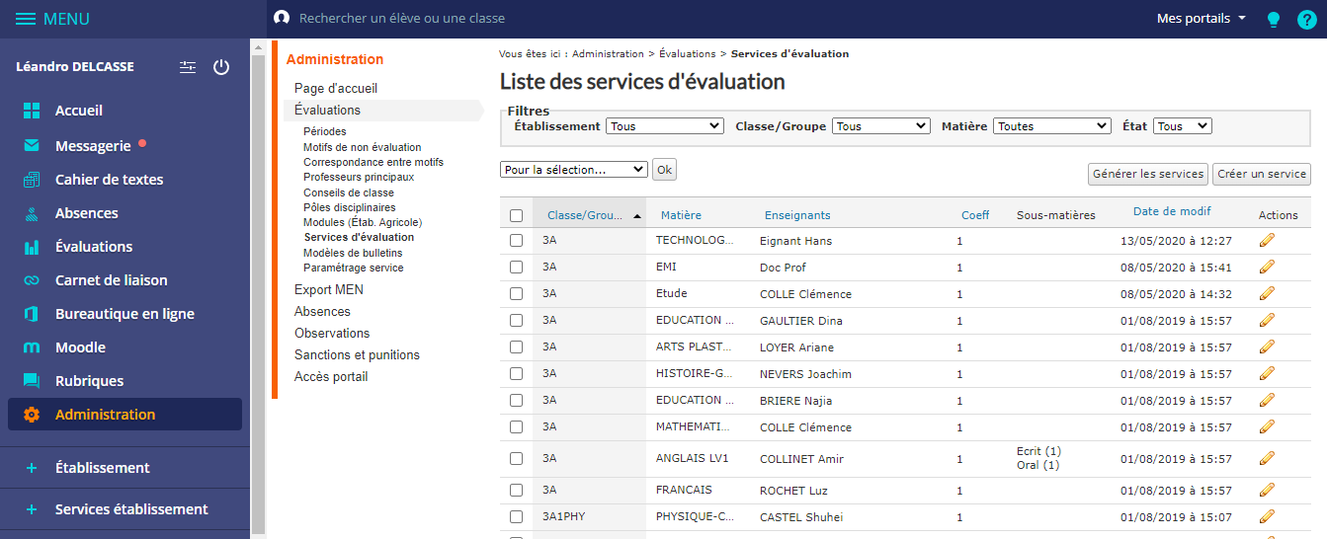
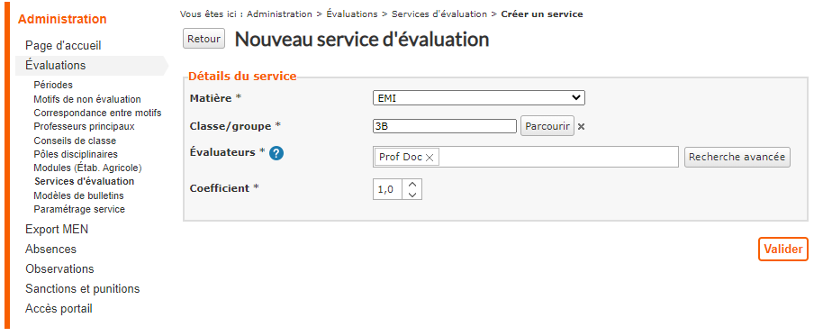
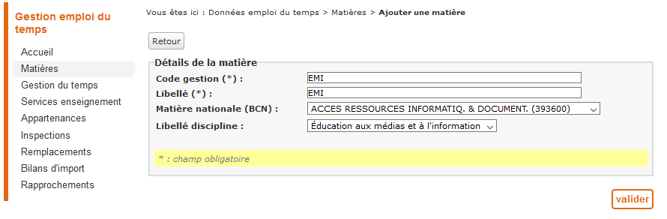
EMI : Attribuer des droits d'évaluation aux Professeurs documentalistes
Fiche réflexe
Préalable : Pour assurer une bonne cohérence des données (notamment dans la perspective des exports MEN), il est souhaitable d'identifier la matière dans l'application académique "Nomenclatures".
1. Créez une matière "EMI"
2. Créez un service d'évaluation "EMI"
2
3
4
2
4
3
1
1
5
5
6
6

Slide 13
PARAMÉTRER LES BULLETINS
Vie scolaire
Fiche élève
Absences
Observations
Punitions
Sanctions
Evalua-tions
Autres modules :
Carnet de liaison
Stages
LES ÉVALUATIONS

Slide 14
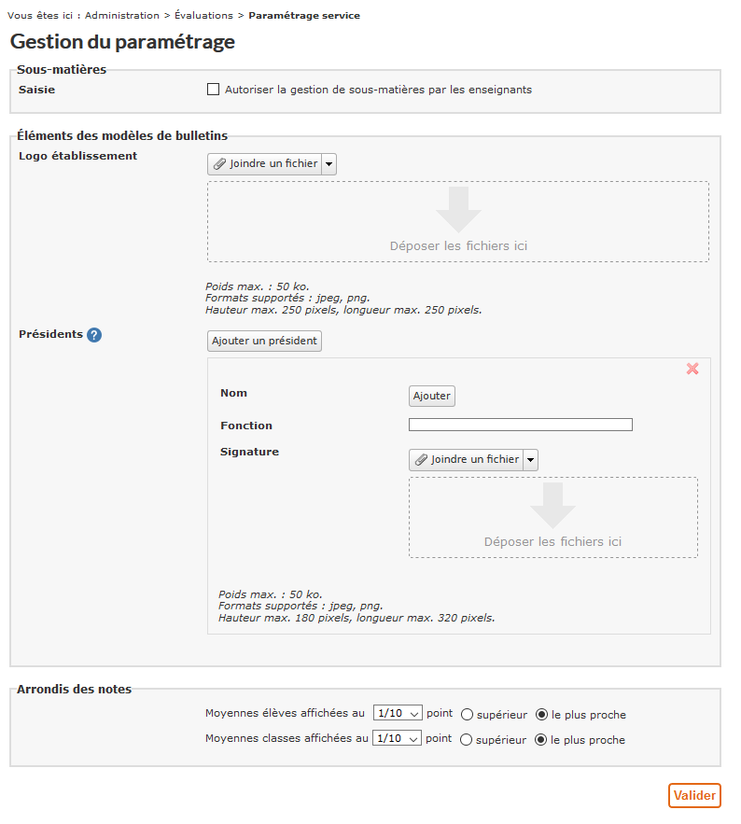
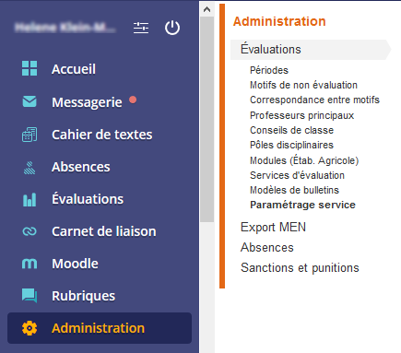
Paramétrer les bulletins
Fiche réflexe
Action 1 : Régler les paramètres du bulletin
2
1
2
3
1
3
4
5
Autoriser les enseignants à créer leurs sous-matières ?
Logo de l'établissement
Nom des présidents du Conseil
6. Arrondi des moyennes
6
7

Slide 15
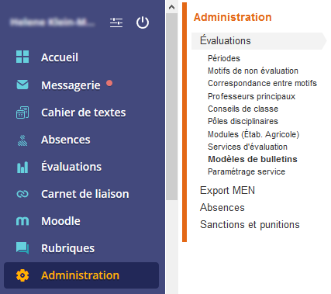
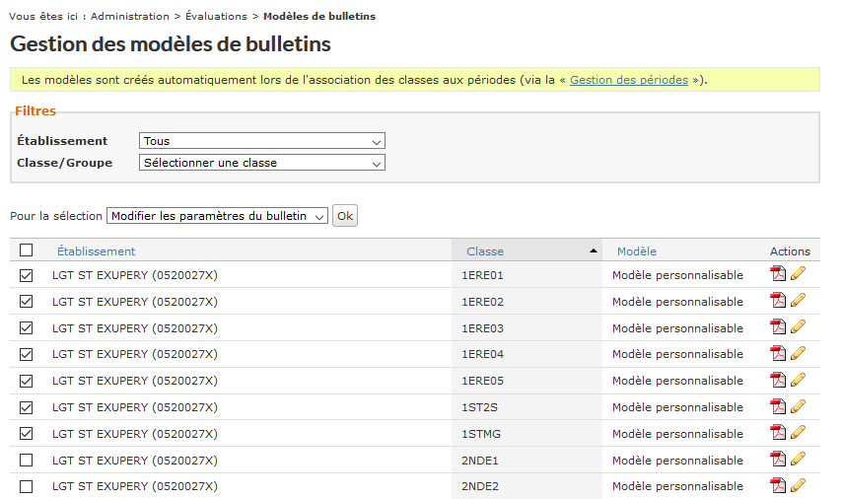

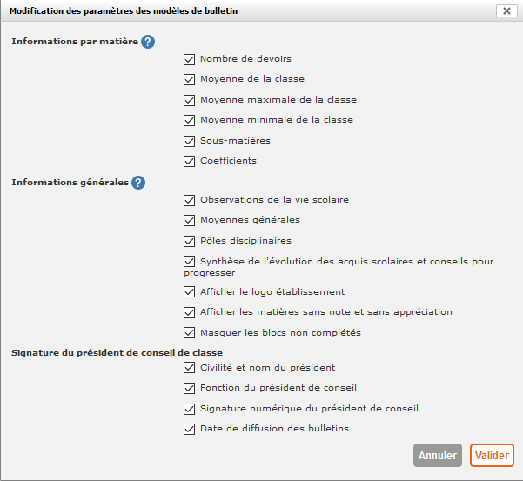
Paramétrer les bulletins
Fiche réflexe
Action 2 : paramétrer les modèles de bulletin
2
1
3
3
1
2
4
Dans le modèle officiel Collège, les moyennes de classe ne sont pas affichées.
5

Slide 16
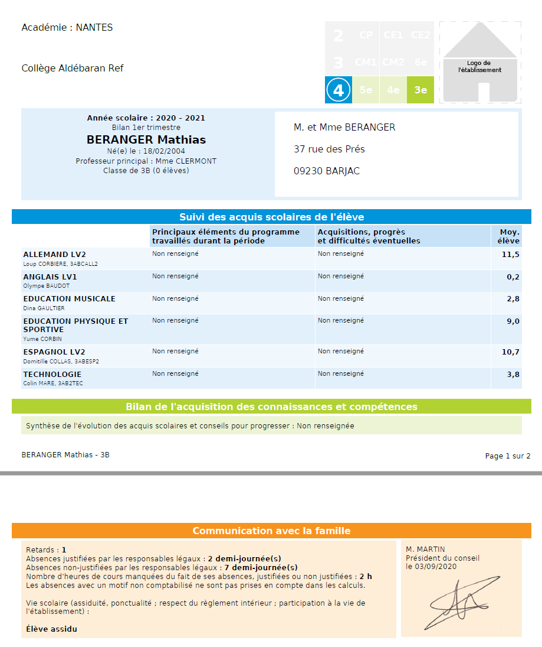
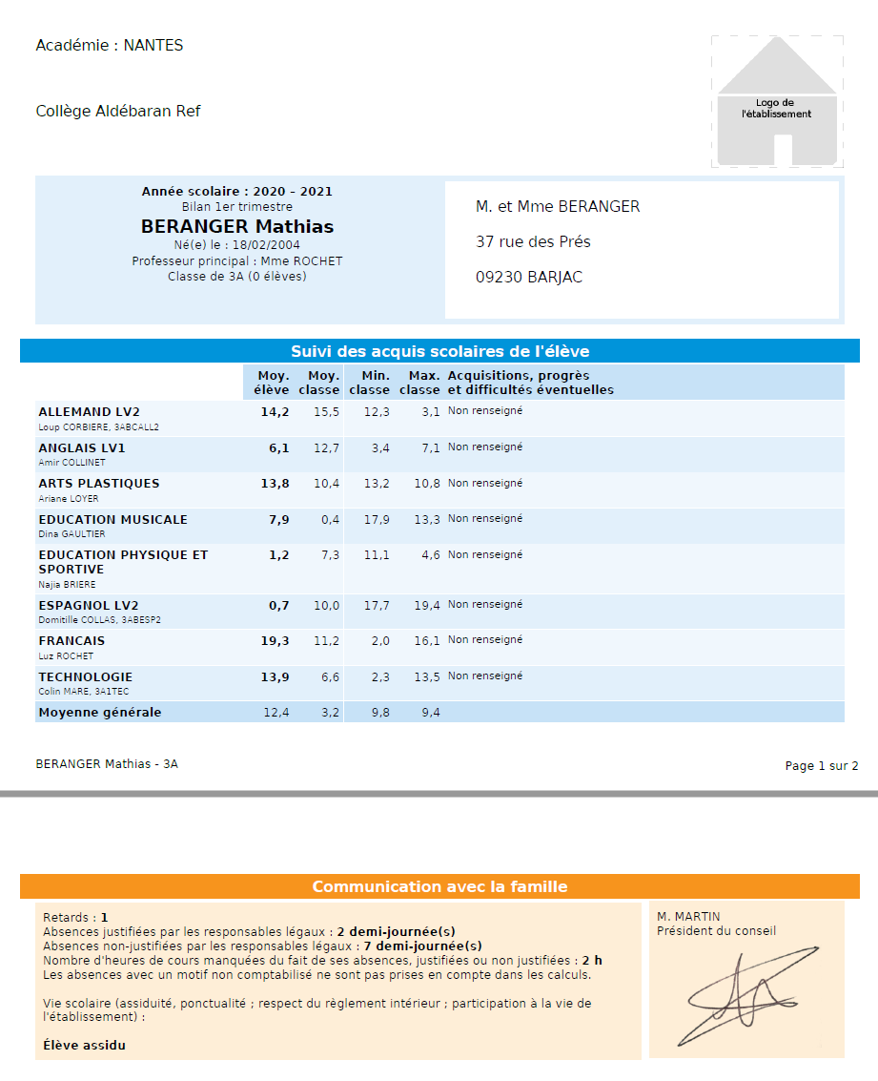
Paramétrer les bulletins
Fiche réflexe
Action 2 : paramétrer les modèles de bulletin
Modèle officiel Collège
Modèle personnalisable

Slide 17
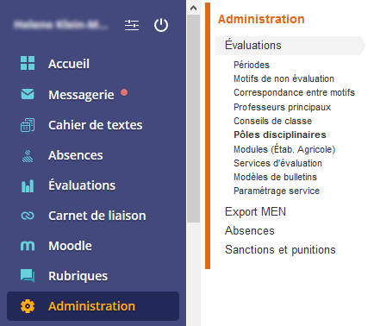
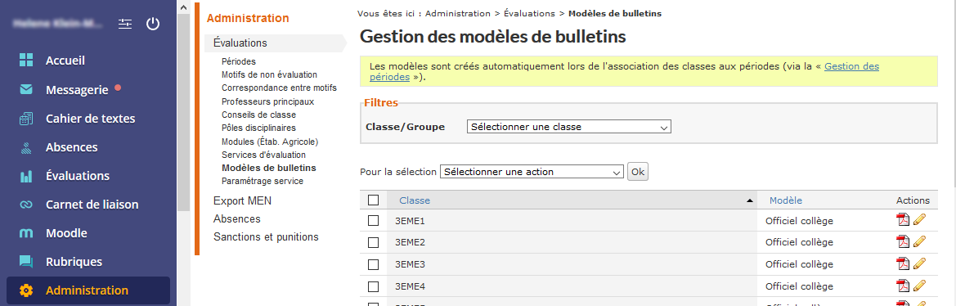
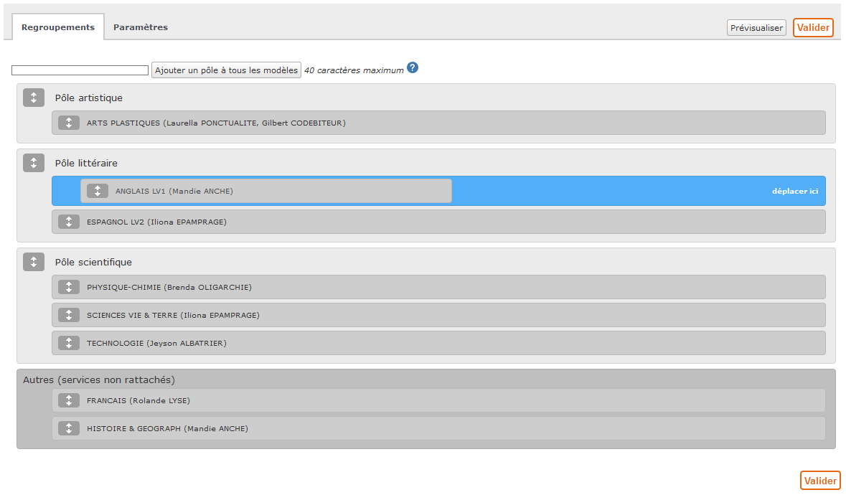
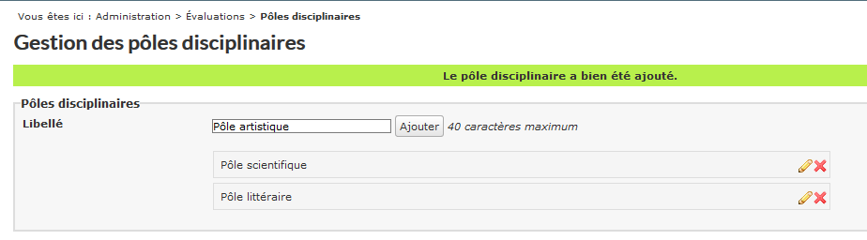
Paramétrer les bulletins
Fiche réflexe
Action 3 (option) : Regrouper les disciplines par pôles disciplinaires sur les bulletins
2
2
3
3
1
1
2
2
1
3
1
Créez vos pôles disciplinaires
3
Faites les regroupements dans les modèles de bulletins

Slide 18
LES RÉFÉRENTIELS DE COMPÉTENCES
Vie scolaire
Fiche élève
Absences
Observations
Punitions
Sanctions
Evalua-tions
Autres modules :
Carnet de liaison
Stages
LES ÉVALUATIONS

Slide 19
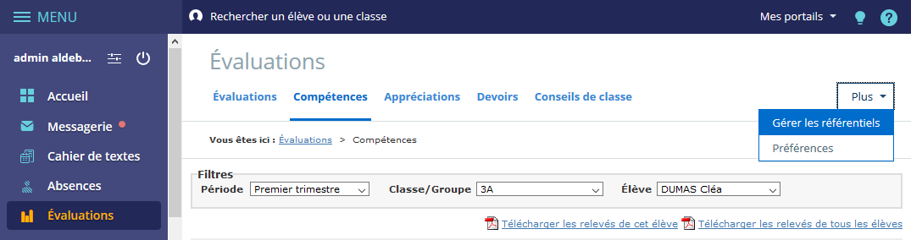
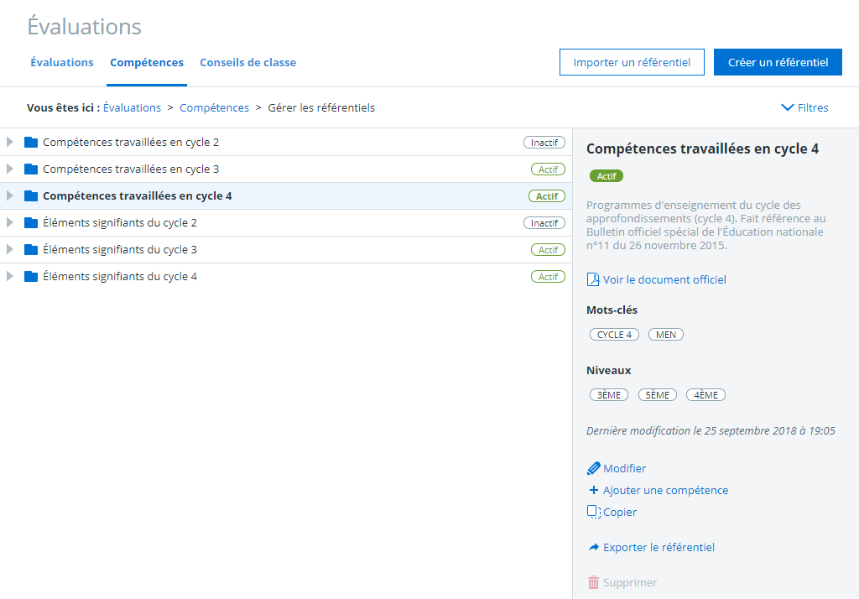
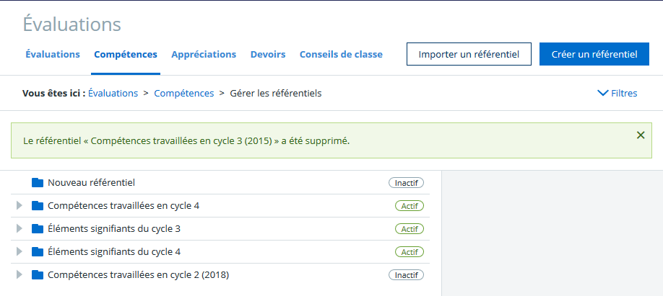
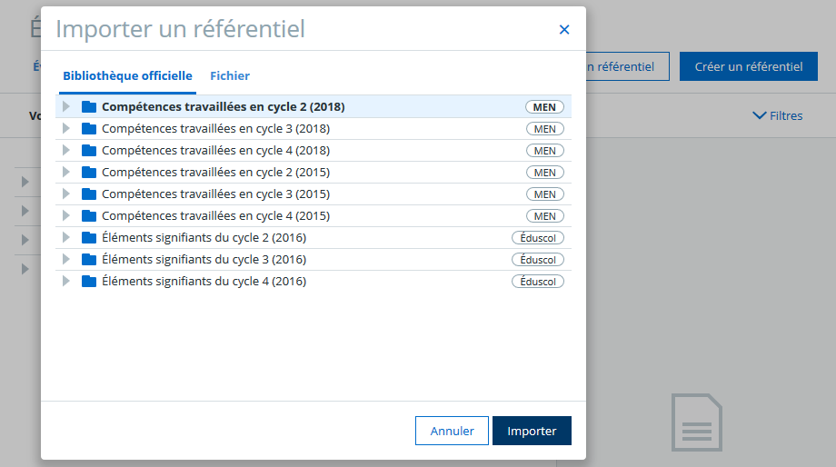
Paramétrer les référentiels de compétences
Fiche réflexe
Action 1 : Mettre à jour les référentiels de compétences
2
3
1
1
1
2
2
3
Supprimez tous les anciens référentiels "Compétences travaillées…"
Sauf si vous les avez modifiés
Importez successivement les référentiels "Compétences travaillées… (2018)"

Slide 20
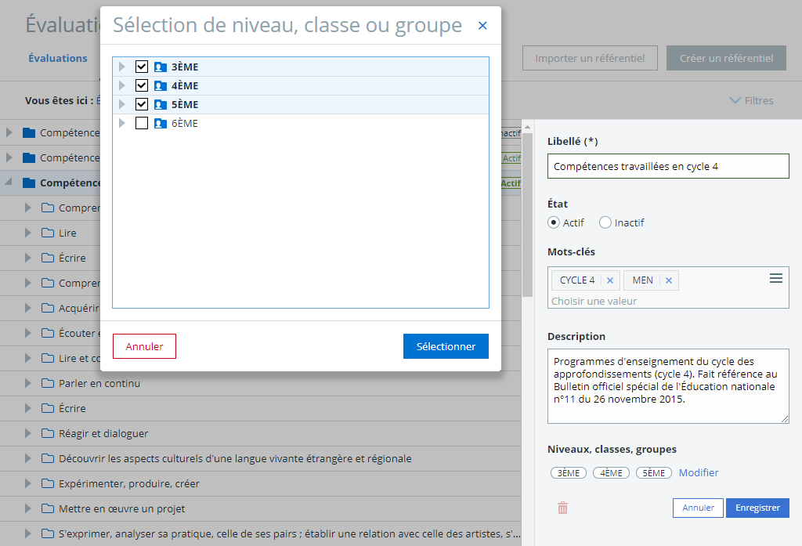
Paramétrer les référentiels de compétences
Fiche réflexe
Action 2 : Activez les référentiels de compétences
2
3
1
1
5
3
2
4
6

Slide 21
EVALUATION PAR LES ENSEIGNANTS
Vie scolaire
Fiche élève
Absences
Observations
Punitions
Sanctions
Evalua-tions
Autres modules :
Carnet de liaison
Stages
LES ÉVALUATIONS

Slide 22
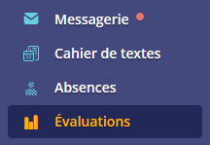
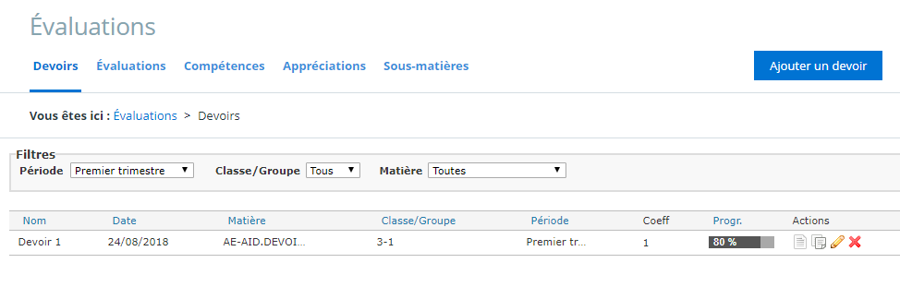
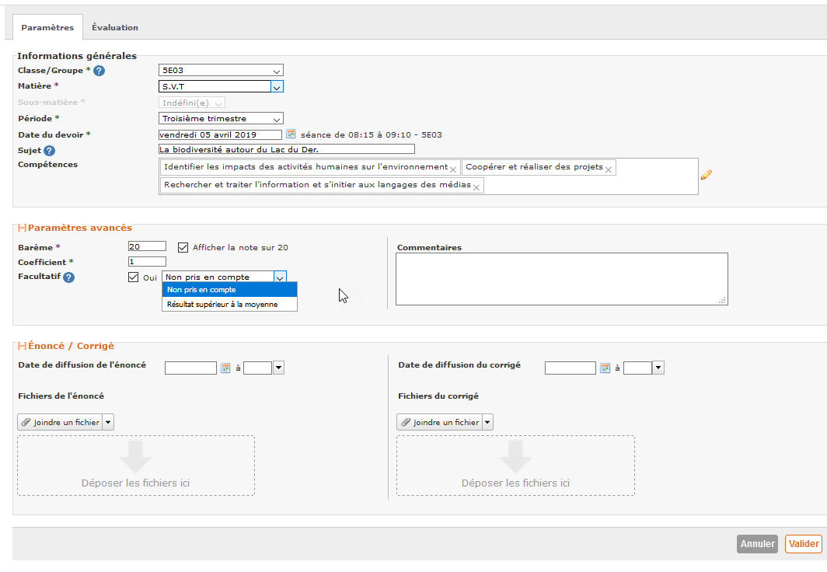
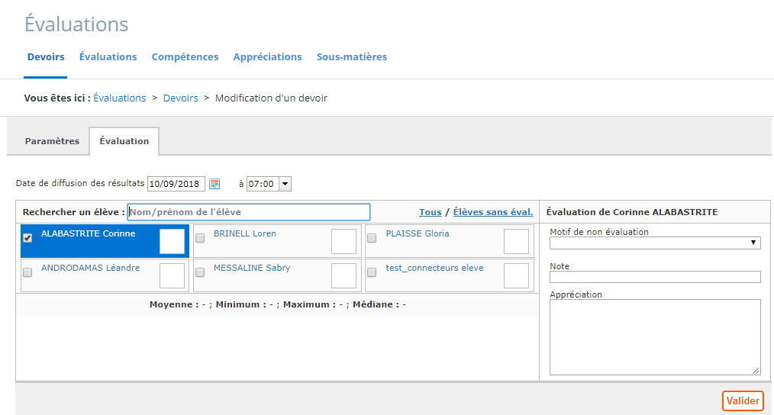
Démonstration :
La saisie d'un devoir par les enseignants
Fiche réflexe
Evaluation par notes
Fiche réflexe
Evaluation par compétences
1. Création du devoir
1
2. Onglet "Paramètres"
3. Onglet "Evaluation"
1
2
1
2
3
2
4
4

Slide 23
LES CONSEILS DE CLASSE
Vie scolaire
Fiche élève
Absences
Observations
Punitions
Sanctions
Evalua-tions
Autres modules :
Carnet de liaison
Stages
LES ÉVALUATIONS

Slide 24
Paramétrer les Conseils de classe
Fiche réflexe
Une classe virtuelle sera proposée au début du mois de Novembre
Actions obligatoires avant le conseil de classe:
Déclarer la date et l'heure
Déterminer la période de saisie des appréciations
Déclarer les présidents des conseils de classe
Déterminer s'il s'agit d'une classe avec notes ou d'une classe sans notes

Slide 25
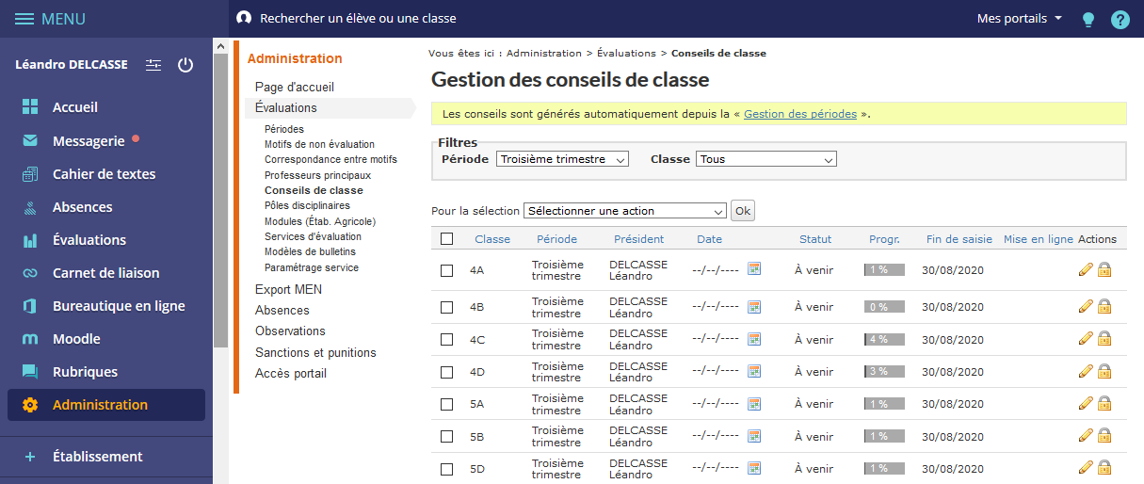
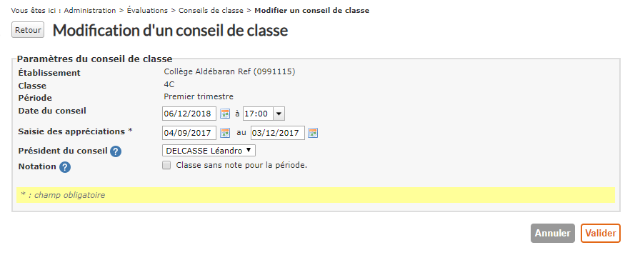
Paramétrer les Conseils de classe
Fiche réflexe
2
3
4
1
5
6
7
8
9

Slide 26
SE DOCUMENTER
ÊTRE ACCOMPAGNÉ :
La documentation L’assistance

Slide 27






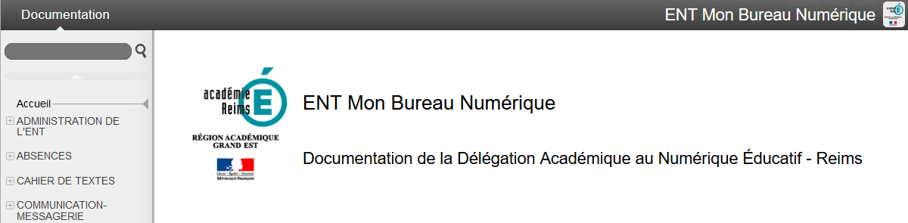
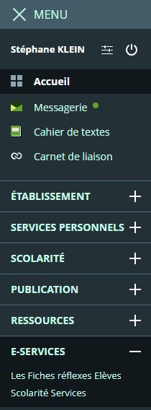
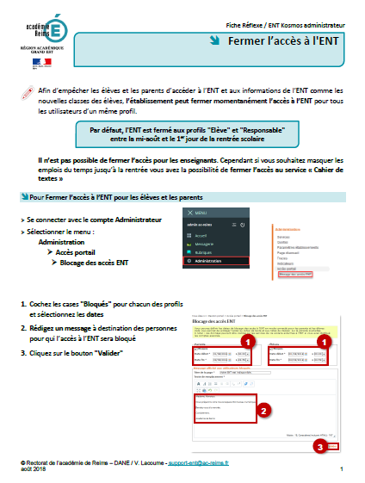
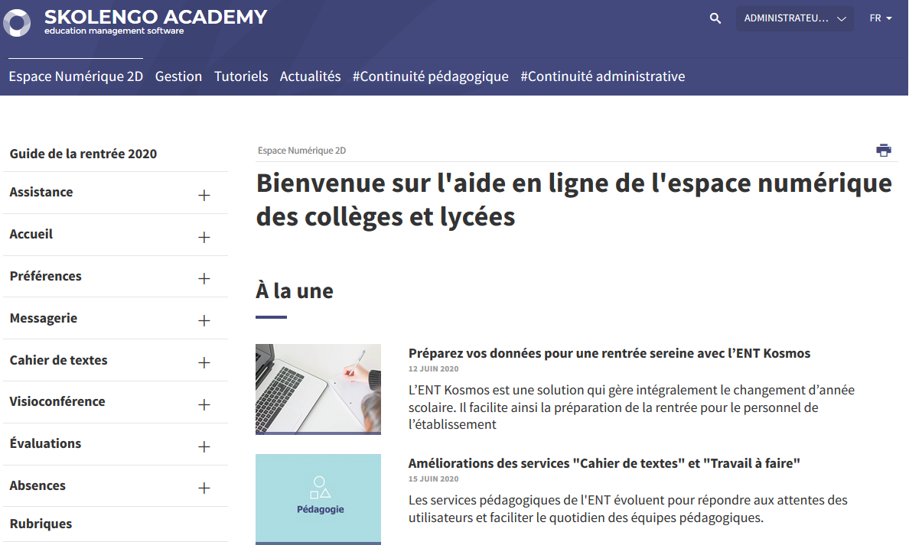
Accompagnement au fil de l’eau
    Chaque utilisateur a accès à la Skolengo Academy
    Chaque utilisateur a un lien vers des fiches réflexes produites par la DANE dans le menu "E-SERVICES"

Slide 28
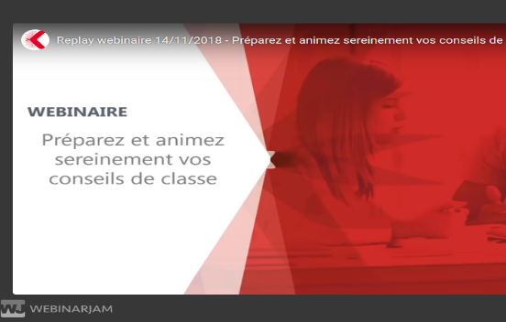

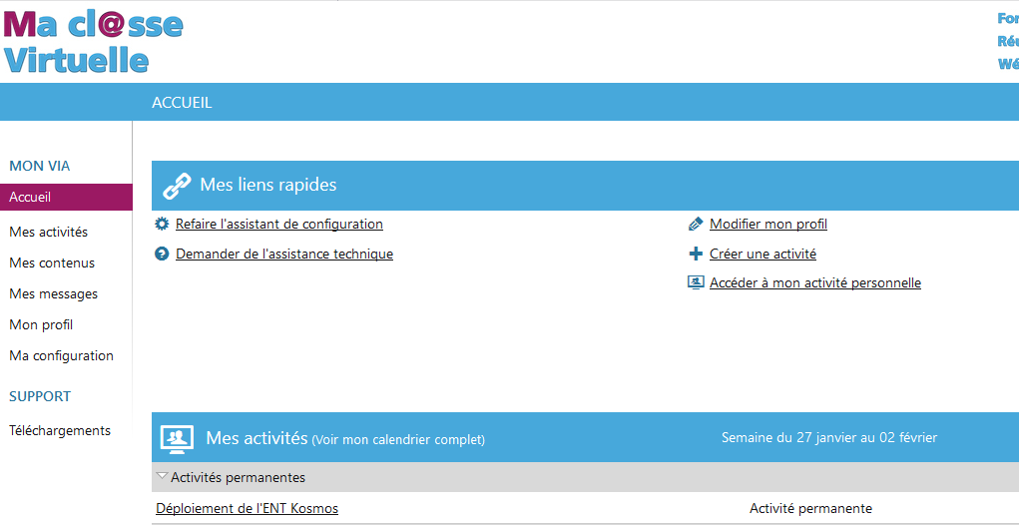

Accompagnement : les webinaires
Proposés par
Proposés par la

Slide 29
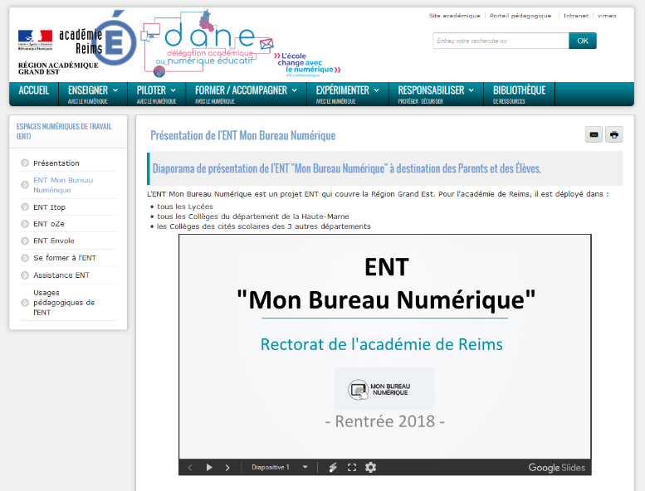
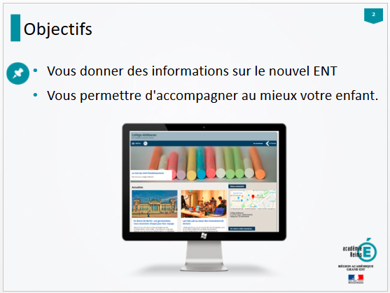
Accompagnement : le site DANE
https://dane.ac-reims.fr
Des outils de pilotage
Des diaporamas pour :
Présenter l’ENT aux parents
Informer les enseignants

Slide 30
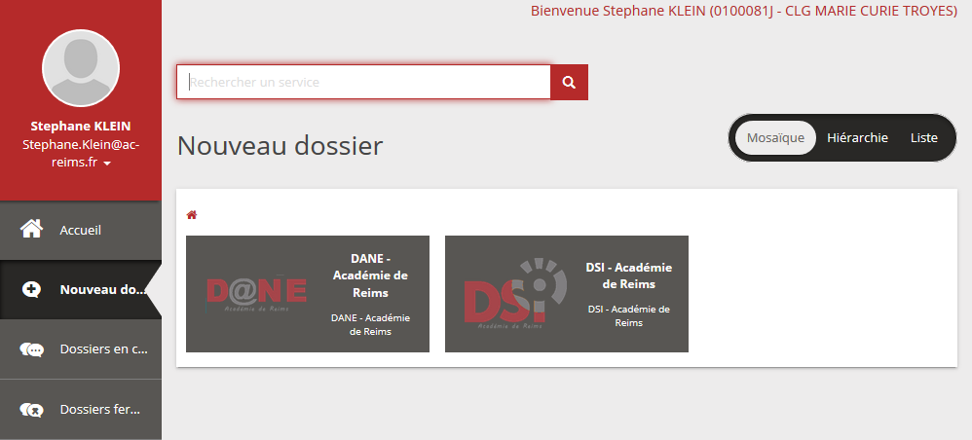
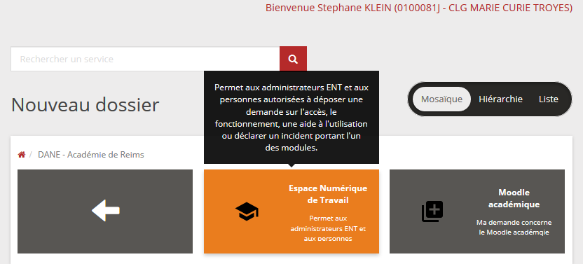
L’assistance : La plateforme RUBIS
Une entrée "DANE" pour toute demande concernant l’ENT
Une catégorie spécifique "Espace Numérique de Travail"

Slide 31
Merci pour votre attention
Rectorat de l’académie de Reims
Merci pour votre attention

